Slide 1


z
TRƯỜNG ĐẠI HỌC TRÀ VINH
KHOA KỸ THUẬT VÀ CÔNG NGHỆ
ĐỒ ÁN CƠ SỞ NGÀNH
TÌM HIỂU VỀ FRAMEWORK EMBERJS VÀ XÂY DỰNG WEBSITE MINH HOẠ
GVHD:THS PHẠM THỊ TRÚC MAI
SVTH:NGUYỄN ĐỨC THỊNH
LỚP:DA21TTB

Slide 2

1
GIỚI THIỆU
Mục lục
2
NỘI DUNG CHÍNH
3
KẾT LUẬN
4
DEMO

Slide 3


NỘI DUNG CHÍNH ĐỀ TÀI
Đồ án này tập trung vào việc nghiên cứu về EmberJS, một JavaScript framework mạnh mẽ và cách áp dụng nó trong phát triển ứng dụng web hiện nay. Vấn đề cơ bản là làm thế nào để có thể sử dụng các tính năng của EmberJS làm cho trang web bán sách trở nên hấp dẫn hơn, tăng cường tính linh hoạt và hiệu suất phát triển.
Đồ án này tập trung vào việc nghiên cứu về EmberJS, một JavaScript framework mạnh mẽ và cách áp dụng nó trong phát triển ứng dụng web hiện nay. Vấn đề cơ bản là làm thế nào để có thể sử dụng các tính năng của EmberJS làm cho trang web bán sách trở nên hấp dẫn hơn, tăng cường tính linh hoạt và hiệu suất phát triển.

Slide 4
MỤC ĐÍCH CHÍNH ĐỀ TÀI
Mục đích chính của đồ án này là hiểu rõ các kiến thức cơ bản về các tính năng và lợi ích của EmberJS, đồng thời áp dụng kiến thức đó vào việc xây dựng các ứng dụng web thực tế. Tôi mong muốn không chỉ có kiến thức lý thuyết mà còn có khả năng ứng dụng linh hoạt trong các dự án thực tế.

Slide 5

FONT-END
HTML:
HTML (viết tắt của từ HyperText Markup Language, hay còn gọi là "Ngôn ngữ Đánh dấu Siêu văn bản") là một ngôn ngữ đánh dấu được thiết kế ra để tạo nên các trang web trên World Wide Web. Nó có thể được trợ giúp bởi các công nghệ như CSS và các ngôn ngữ kịch bản giống như JavaScript

Slide 6
FONT-END
CSS:
CSS là viết tắt của Cascading Style Sheets, là một ngôn ngữ thiết kế được sử dụng nhằm mục đích đơn giản hóa quá trình tạo nên một website. CSS được ra mắt vào năm 1996 bởi World Wide Web Consortium (W3C).

Slide 7
FONT-END
JavaScript:
JavaScript là ngôn ngữ lập trình website phổ biến hiện nay, nó được tích hợp và nhúng vào HTML giúp website trở nên sống động hơn. JavaScript đóng vai trò như là một phần của trang web, thực thi cho phép Client-side script từ phía người dùng cũng như phía máy chủ (NodeJS) tạo ra các trang web động.

Slide 8
EMBERJS
EMBERJS LÀ GÌ:
EmberJS là một framework mã nguồn mở JavaScript phía client dùng cho phát triển các ứng dụng web và sử dụng mô hình MVC (Model-View-Controller).
Trong EmberJS, route được sử dụng như model, handlebar template giống như view còn controller điều khiển dữ liệu trong model.
EmberJS tên thật là SproutCore MVC framework. Được phát triển bởi Yehuda Katz và bắt đầu phát hành vào tháng 12 năm 2011.

Slide 9
EMBERJS
TẠI SAO NÊN SỬ DỤNG EMBERJS
EmberJS là một framework mã nguồn mở JavaScript theo MIT license.
Linh hoạt cho các trang web tốc độ cao, tăng hiệu suất của ứng dụng mà không cần reload trang.
Có các thư viện handlebars templating tương tự như HTML.
Có kích thước nhỏ hơn các thư viện Javascript khác.
Data binding được hỗ trợ đầy đủ. Có sự liên kết giữa 2 thuộc tính, khi một thuộc tính thay đổi mà tác động đến thuộc tính còn lại thì thuộc tính còn lại cũng được update theo.
.

Slide 10
EMBERJS
TÍNH NĂNG EMBERJS
EmberJS được sử dụng cho việc tạo và bảo trì các ứng dụng web.
View của EmberJS được tạo bởi các handlebars templates nên rất thuận tiện cho việc thiết kế font-end.
Tự động xác định route và controller.
Loại bỏ những khuôn mẫu cũ và thay bằng các kiến trúc ứng dụng tiêu chuẩn.
Ember.js có HTML và CSS là cốt lõi của mô hình phát triển.
Routes là tính năng cốt lõi để quản lý URL.
Hỗ trợ chuyên sâu nhiều loại view.

Slide 11
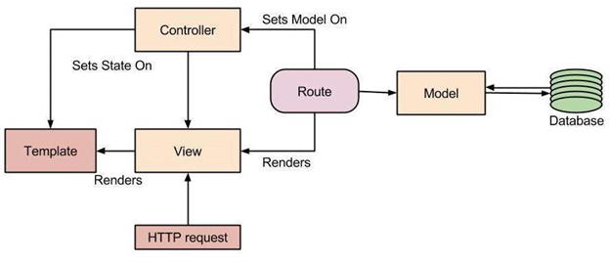
CÁC THÀNH PHẦN TRONG EMBERJS

Slide 12

TEMPLATE
Template là một phần thiết yếu để định nghĩa giao diện người dùng.Vì vậy template có giao diện người dùng mạnh mẽ. Cũng giống như HTML thông thường, EmberJS cung cấp các thư viện handlebar template để xây dựng các ứng dụng front-end. Trong Ember thì Handlebars là thư viện phía máy khách có chức năng cung cấp các biểu thức.

Slide 13
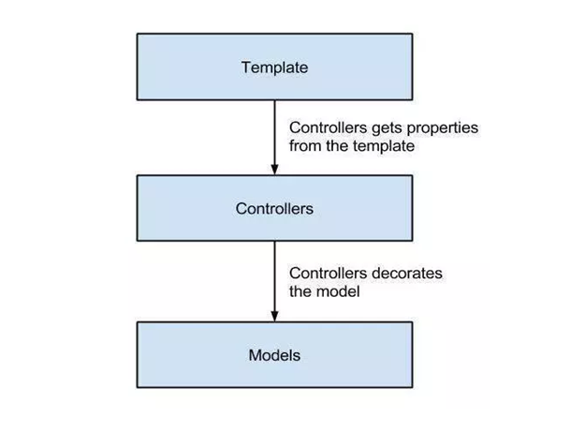
3.CONTROLLER
Controller về cơ bản được dùng để quản lý logic hiển thị của model và cũng kiểm soát các hoạt động giữa các routes, model, và view. Chúng hoạt động theo cách giúp truy xuất vào các thuộc tính của model và cho phép template truy xuất các thuộc tính đó để xuất ra phần hiển thị. Vì vậy, template và controller luôn có sự kết nối với nhau. EmberJs tạo ra bộ điều khiển tự động.

Slide 14
ROUTE
Mỗi route là một đại diện URL của đối tượng ứng dụng và chuyển nó thành nested templates. Router có nhiệm vụ quản lý các trạng thái và tài nguyên cần thiết khi người dùng điều hướng ứng dụng.

Slide 15
MODEL
Model là đại diện của đối tượng liên quan đến data.Model và route có liên quan đến nhau bởi vì model thực thi các routes bởi một tham số để gọi một route. Nó điều khiển các dữ liệu được lưu trữ trong cơ sở dữ liệu. Thông qua Model để mở rộng các chức năng của Ember Data. Ember data là một thư viện kết hợp chặt chẽ với Ember.js để điều khiển với dữ liệu được lưu trữ trong cơ sở dữ liệu.

Slide 16
COMPONENTS
Ember.js components sử dụng W3C đặc tả thành phần web và các thành phần cung cấp đúng đóng gói giao diện widget. Nó chứa các đặc điểm kỹ thuật chính như templates, shadow DOM và các yếu tổ tùy chỉnh. Các thành phần được khai báo bên trong data-template-name có tên đường dẫn thay vì một chuỗi. Các thành phần được bắt đầu với "components/".

Slide 17

ĐIỂM MẠNH EMBERJS
Kiến trúc MVC rõ ràng: Ember.js tuân thủ nghiêm ngặt mô hình MVC giúp tách biệt logic xử lý và trình bày giao diện. Điều này làm cho code được tổ chức tốt hơn, dễ bảo trì và mở rộng hơn.
Hỗ trợ các Component mạnh: Ember hỗ trợ xây dựng các Component độc lập, có thể tái sử dụng dễ dàng. Điều này giúp giảm thiểu duplicating code, tăng khả năng mở rộng và bảo trì cho ứng dụng.
LiveReload nhanh chóng: Ember hỗ trợ tính năng LiveReload giúp lập trình viên có thể thấy ngay sự thay đổi khi code thay đổi, đặc biệt hữu ích trong quá trình phát triển nhanh ban đầu.
Cộng đồng đông đảo và nhiều tài liệu học tập: EmberJs có một cộng đồng rộng lớn trên toàn cầu, luôn cập nhật những kiến thức và phát triển mới nhất. Điều này giúp người dùng mới dễ học và tiếp cận với framework.

Slide 18
ĐIỂM YẾU EMBERJS
Khởi tạo dự án phức tạp: Quá trình khởi tạo ban đầu của Ember yêu cầu nhiều cấu hình và cài đặt thư viện hơn so với các framework nhẹ hơn.
Tạo ra nhiều callback phức tạp: Khi không quản lý tốt, Ember có thể dẫn đến nhiều callback lồng nhau và logic phức tạp.
Tốc độ xử lý chậm hơn: So với các framework nhẹ hơn như VueJS, tốc độ xử lý của Ember thường chậm hơn do phụ thuộc nhiều mối phụ thuộc.
Dung lượng bundle lớn: Nếu không tối ưu hóa, kích thước bundle của các ứng dụng Ember thường lớn hơn so với các framework khác.
Học quá nhiều thứ cho lần đầu: Để làm quen hoàn toàn với Ember, lập trình viên phải học đủ kiến thức về MVC cũng như các thành phần riêng của Ember.
Cập nhật chậm hơn so với các framework mới: Ember đã ra mắt lâu năm nên tốc độ cập nhật và phát triển các tính năng mới có phần chậm hơn so với các framework mới như ReactJS, AngularJS,...

Slide 19
DEMO SẢN PHẨM!!!

